Slide 1
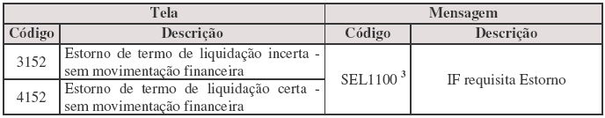
Estorno de Operação (SEL1100)
Operação que permite anulação de comando lançado no próprio dia. Podem ser objeto de estorno apenas:
  As operações a termo (3052/SEL3052 tipo 1 e 4052/SEL3052 tipo 2), desde que não haja intermediação.
  A mensagem SEL1032, que é um pré-registro de operação compromissada com retorno em câmara.
    Câmara requisita aceite de pré-registro de migração de retorno de operação compromissada (SEL1032).
  Além disso, a operação para ser estornada deve apresentar a situação ATU (atualizada) ou LIB (liberada).
  Na operação de estorno, é necessário duplo lançamento com pontas invertidas em relação à operação original. Ou seja, o cedente da operação original (a ser estornada) lança o estorno a crédito (ponta 2). O cessionário da operação original lança a débito (ponta 1).

Slide 2
Resposta do sistema
A Mensagem de Resposta ao Requisitante (R1) informa o estado atual da operação. No caso específico da mensagem SEL1100.
Quando houver problema na formação ou no conteúdo da mensagem de entrada, seu emitente receberá uma Mensagem de Erro como resposta.

